Slide 1
Introducción a la orientación a objetos
Notes:
Después de estudiar algunas de las clases de uso general más importantes de Java, vamos a abordar los conceptos de orientación a objetos Estos conceptos son claves para poder avanzar en el estudio del lenguaje Java y en la comprensión de las diferentes API específicas para la construcción de aplicaciones

Slide 2
Introducción
La orientación a objetos no es solo crear clases y objetos…
Se apoya en conceptos clave en el desarrollo de cualquier tipo de aplicación moderna.
Conceptos que permiten reutilizar código, simplificar y agilizar los desarrollos

Slide 3
Conceptos
Herencia
Sobrecarga
Sobrescritura
Clases abstractas
Interfaces
Polimorfismo

Slide 4
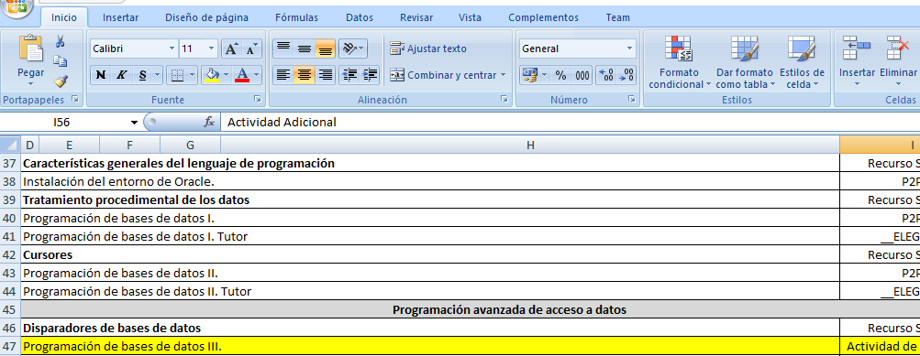


Uso en aplicaciones reales
Web
Escritorio
Móvil

